Slide 1
HI SEMICO CO., LTD.
Contact - Free
Vertical Processing 【 CFVP 】

Slide 2
1. CFVP Specification
※ Equipment basic spec.
Process Applications
PKG, HDI, MSAP, SAP, RF PCB
Pre-process, Develop, Flash etching
PCB Dimension
(W) 410mm ±5mm
510mm±5mm ~ 630mm±5mm
(T) 0.03mm (Min 0.03∼2.4mm)
Clamp 수량 및 위치 등
별도 협의 가능
Product Speed
0.5 ～3m/Min (STD 2.0m/Min)
Capacity
3,400 PNL/Day → Tact Time 18sec
22,000 SQM/Mon
[ 80% Run, 20H/Day, 25Days/Mon ]
Equipment Size
W 2.5m × H 2.7m × L 20.4m
부속 Tank 제외
Load / Unload
Automatic Load & Unload
다관절 로봇
Control System
PLC, Touch monitor, PC Based HMI
Equipment Main Materials
Body / PVC, Stainless
Main Frame / Stainless
Operating parts / Stainless, PVC, Al, Peek, etc.
Piping / C PVC, PVC, Stainless
Pump / Stainless H.P Pump, Magnet Pump

Slide 3
2. CFVP Config.
※ Equipment basic scpec.
Left to Right Drive Type
Supply Tank
①
⑦
⑥
②
③
④
⑤
⑧
① Product
Alignment
② Input
to Jig
④ Rinse
⑤ Dry
⑥ Product Out
from Jig
⑦ Product Receiver
③ Process
(DVLP, Etching, Stripping)
Jig Back
⑧ Empty Jig Return

Slide 4
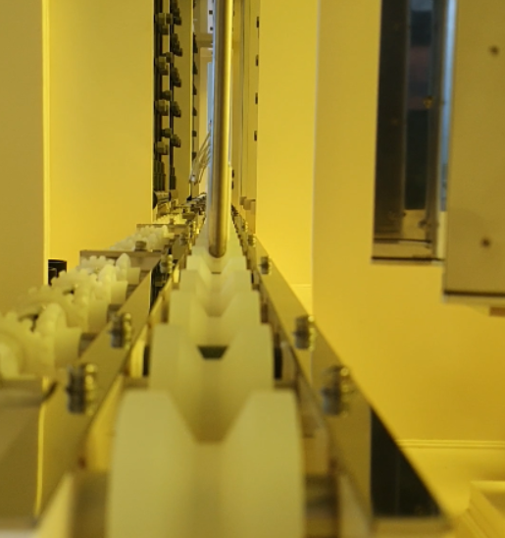
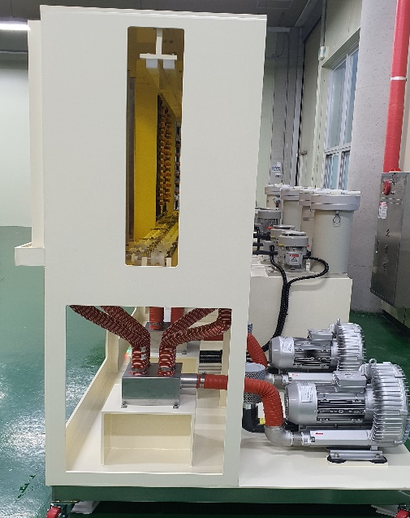
3. Advanced HS-1000 CFVP
HS-1000 CFVP 의 안정성과
편의성을 위해 다양한
Device 를 적용 하였습니다.
More Smaller
기존 자사 제품 대비 2/3 공간 축소
편이성과 세척력을 고려한 설계
수직 Pump & Filter 적용
More Stable
Slip 없는 구동성 / V Roller
특수 소재 Gear / Particle 최소
AS 감소, 관리 운영비용 절감
Improve CPK
원형 Jig 구조 / 액 고임 최소
일체형 Clamp / 액절 효과 (♥ 특허)
판 스프링 / 파지력 및 Spring 수명 Up

Slide 5
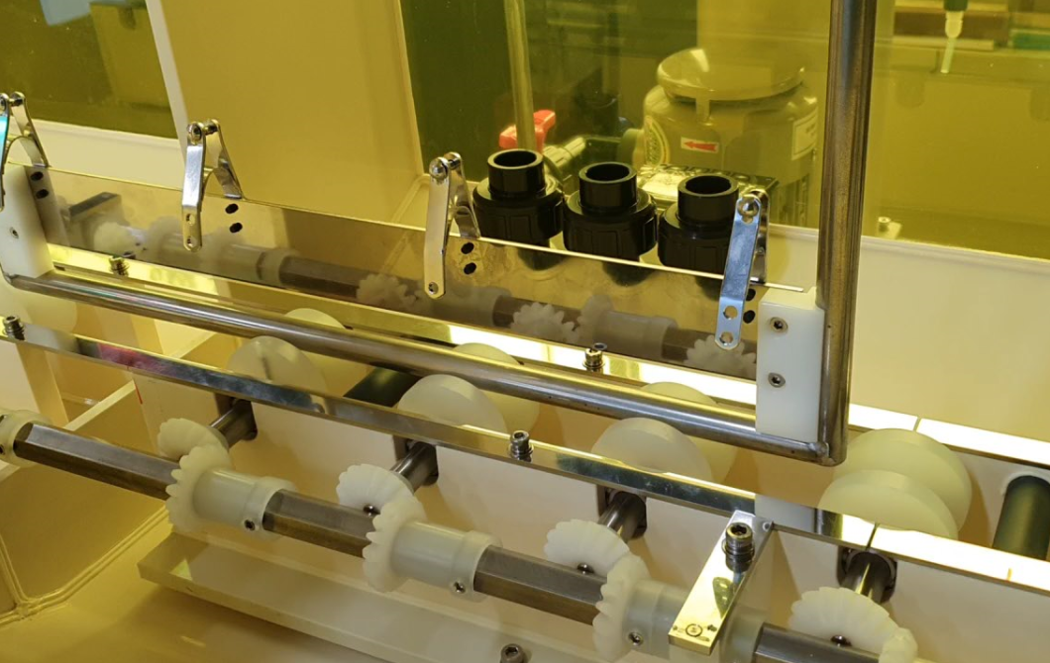
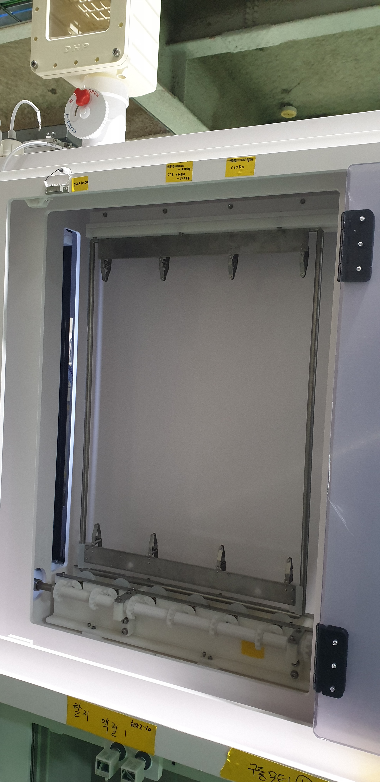
3. Advanced HS-1000 CFVP
Jig 반송 System
HS-1000 CFVP 의 안정성과
편의성을 위해 다양한
Device 를 적용 하였습니다.
하부 Bevel Gear
접촉 부위 Slip 방지 “V” 가공 Accum. Roller
경량 Jig (6kg 이하)
문제 발생 시 Buffer 구간 배출 & 투입
Return 구간 Cover 로 오염 방지
빠른 Return 및 구간 분할로 구동 부하 감소
빠른 Jig 회전율 → Spare Jig 최소 (기존 30set ⇒ 20set)

Slide 6
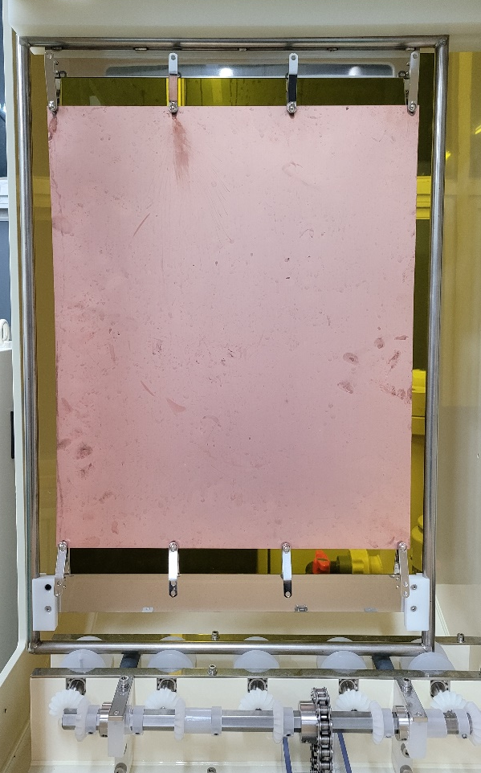
3. Advanced HS-1000 CFVP
Jig
HS-1000 CFVP 의 안정성과
편의성을 위해 다양한
Device 를 적용 하였습니다.
경량, 하부 Tension Bar → 제품 완충, Open/Short 최소
적용 제품 Size 가변 → 415×510mm & 515×610mm 공용
Clamp 에 현상 이물 또는 미 현상 없음
Clamp 및 Spring 교체 용이
Spring 파손 감지 장치
저렴한 유지 비용

Slide 7
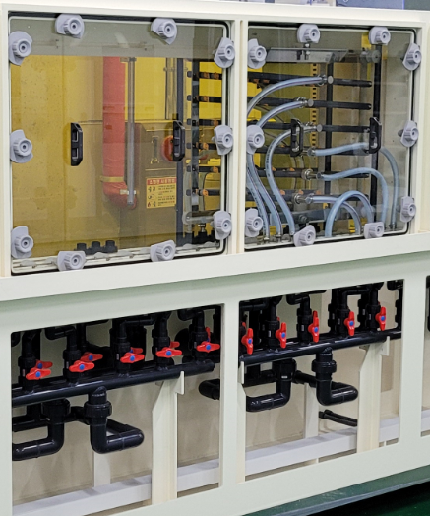
3. Advanced HS-1000 CFVP
현상단 (Nozzle Bar)
HS-1000 CFVP 의 안정성과
편의성을 위해 다양한
Device 를 적용 하였습니다.
작업자 B. P 조절이 용이한 구조
800mm × 2단 구분
개별 OSL 조절 → B. P 40 ～ 60%
Nozzle Bar 개별 압력 조절
압력계, Digital 유량계 적용
One touch (Nozzle, Nozzle Bar)

Slide 8
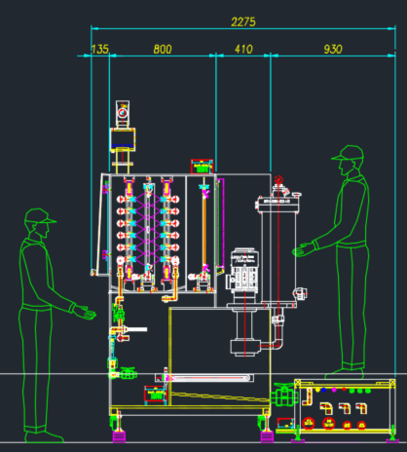
3. Advanced HS-1000 CFVP
Maintenance
HS-1000 CFVP 의 안정성과
편의성을 위해 다양한
Device 를 적용 하였습니다.
작업자 친화적 작업 동선
및 공간 확보
세정 및 유지 보수 용이
Filter 및 Pump 교체 용이
수평 설비와 유사한 Foot print

Slide 9
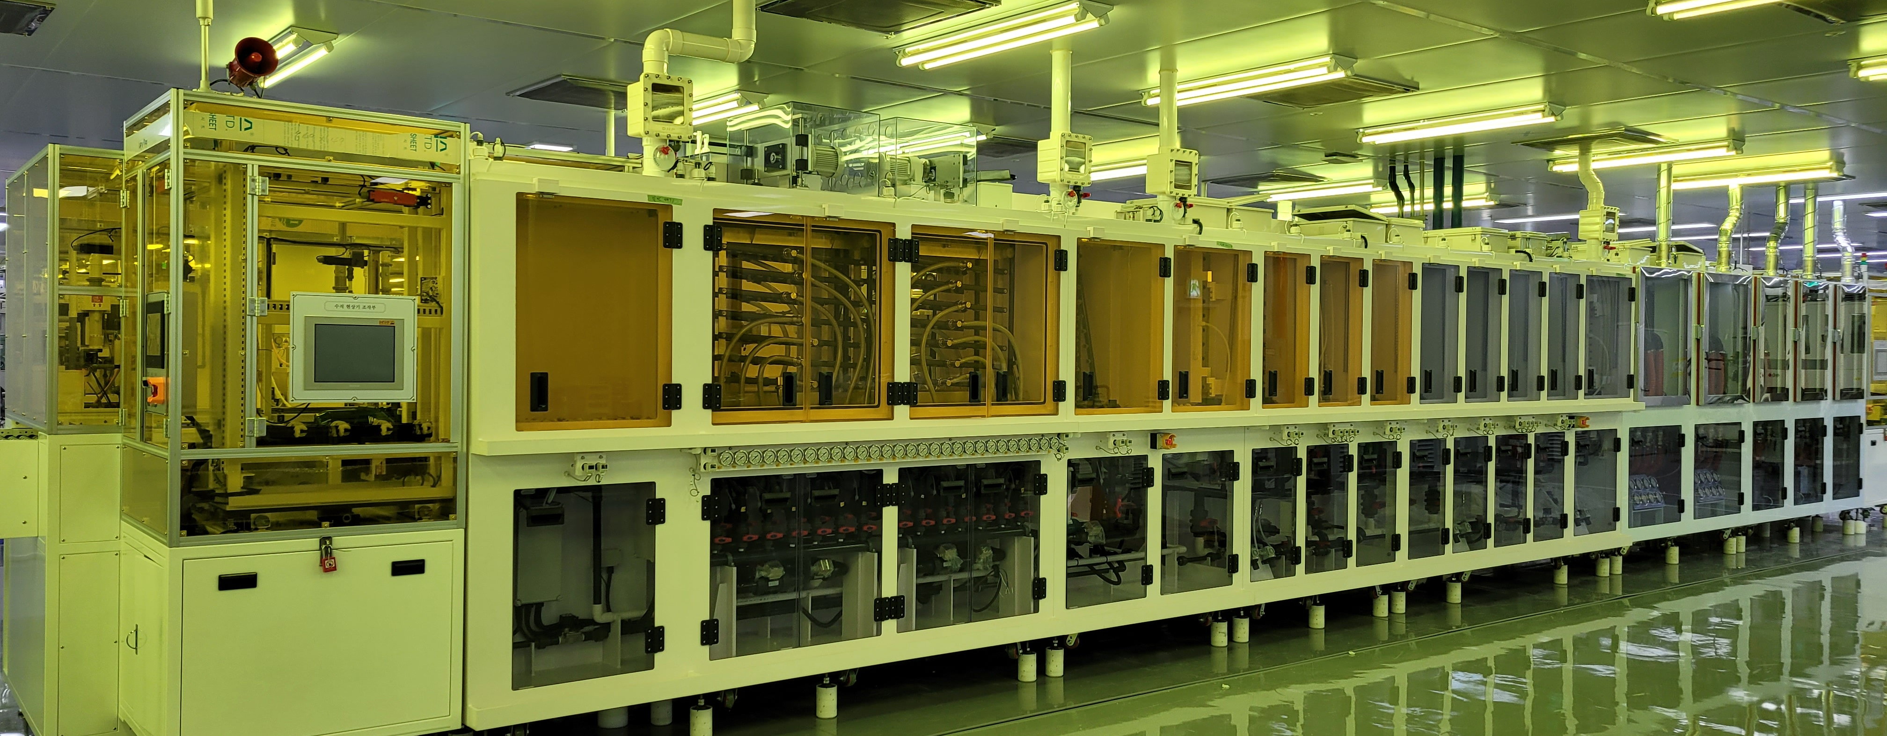
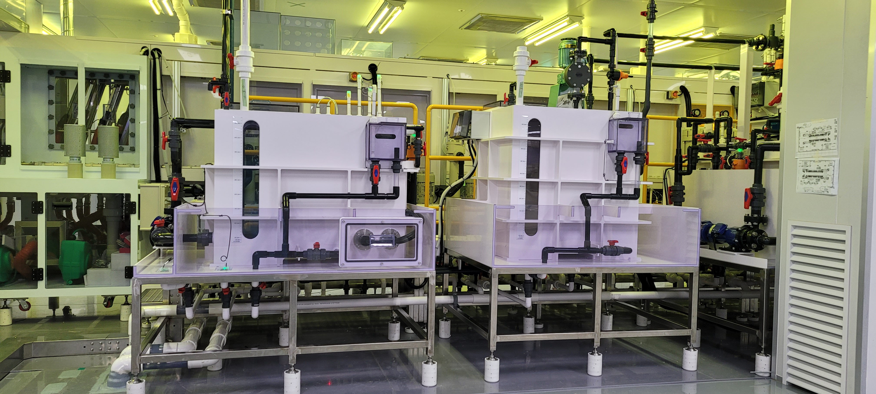
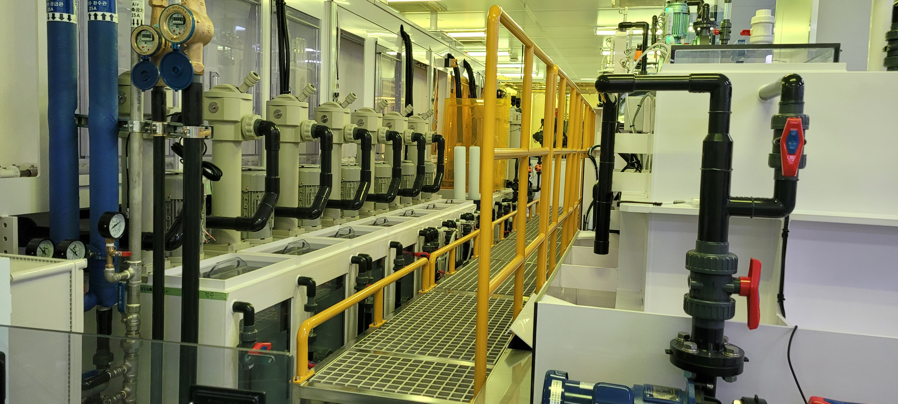
Advanced HS-1000 CFVP (MSAP DF,SR Developer)

Slide 10
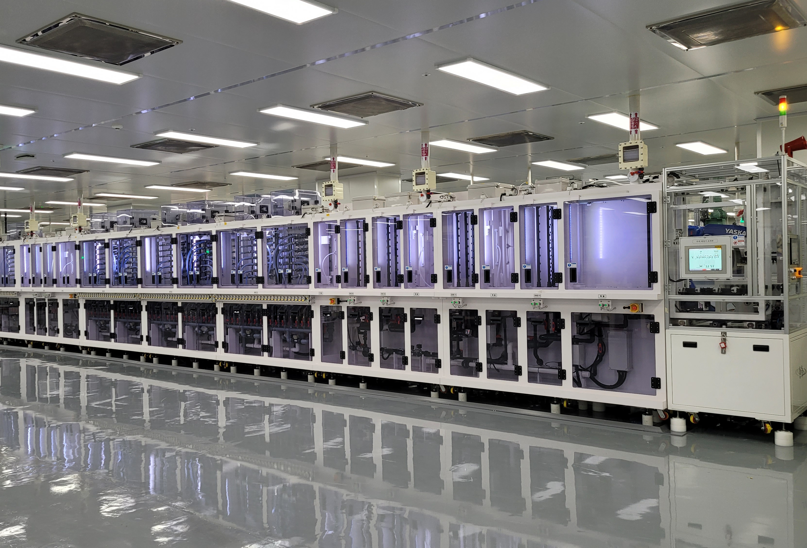
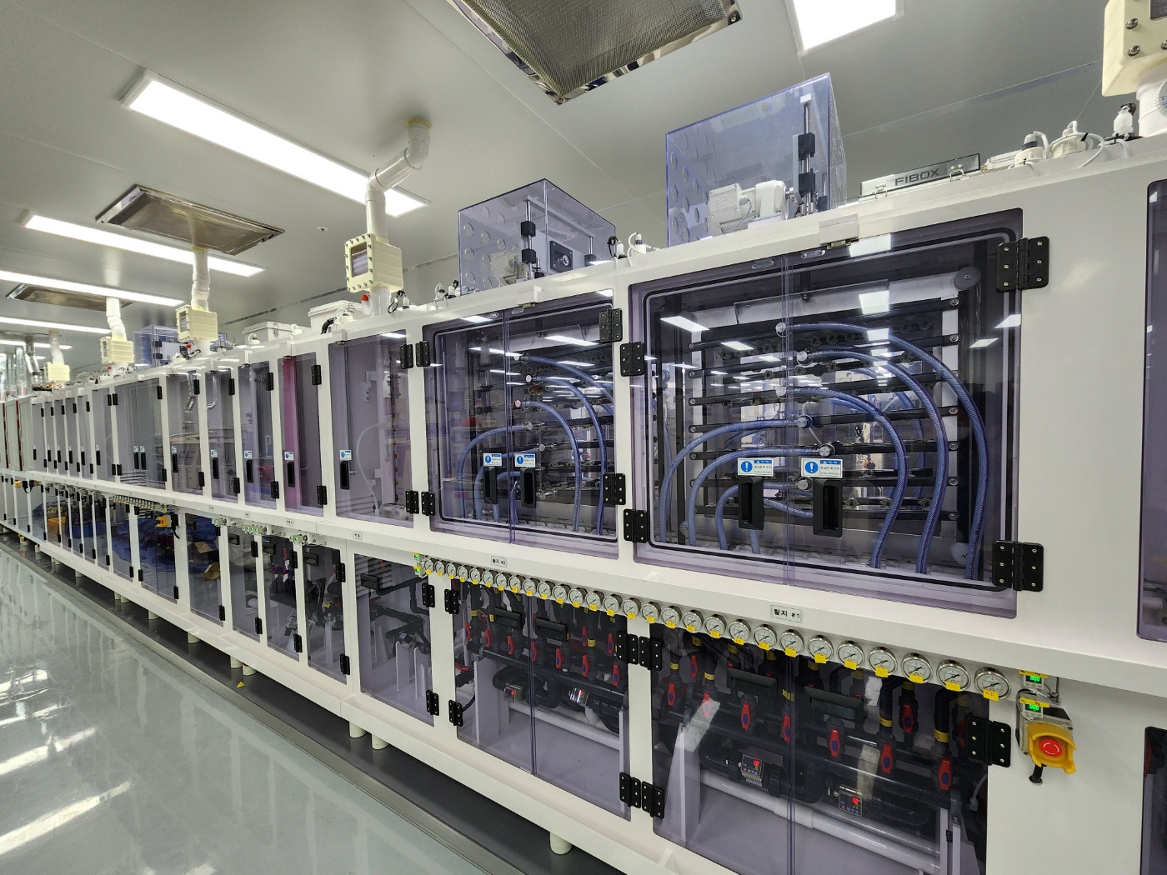
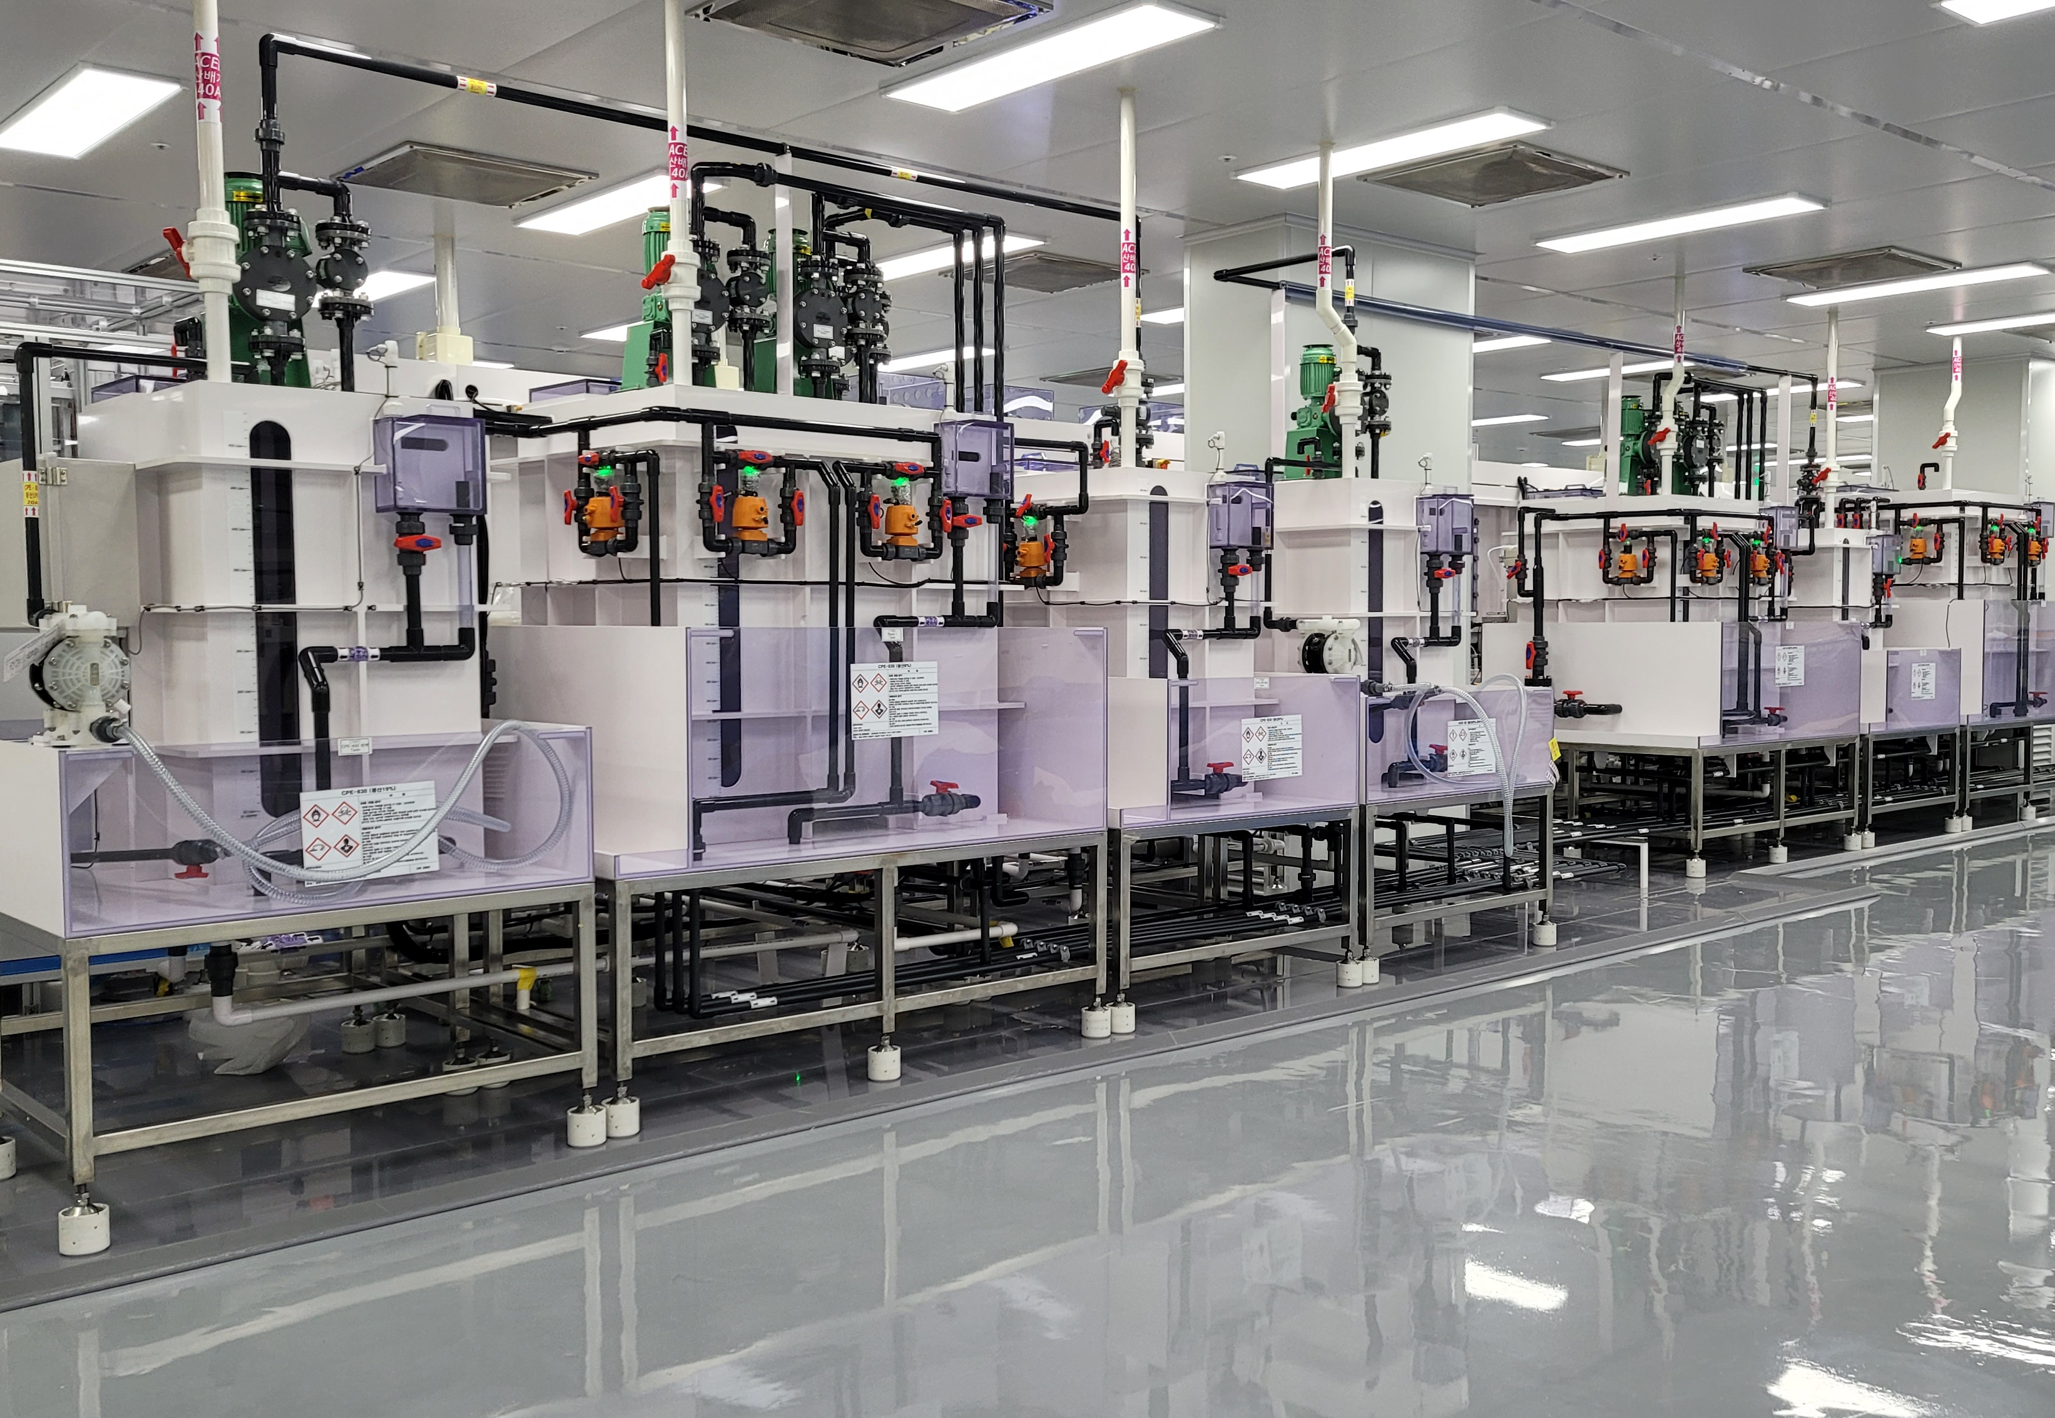
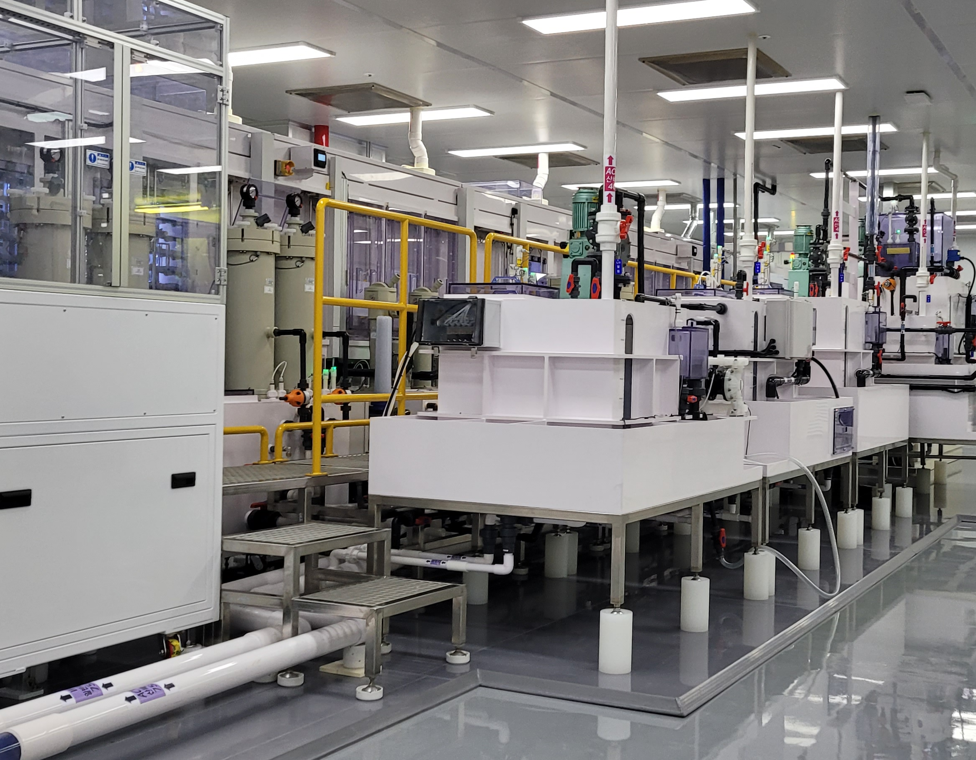
Advanced HS-1000 CFVP(MSAP FET, Lami-pre treatment)

Slide 11
해외 A/S의 대응 방안
당사의 AS 정책
장비 운영 중 제조 부문에 대한 하자의 경우 1년간 무상 A/S 대응 합니다.
하자 내용 접수 후 1차 유선 대응 및 이메일 대응을 진행 합니다.
하자 접수 후 24시간 이내에 해당 분야의 Engneer를 파견 합니다.
(비행일정을 참조 하여 최대한 빠른 대응을 진행 한다)
- 장비 수리용 공구는 1set 제공합니다.
장비의 제작
사용 부품은 일본 현지에서 구매 가능한 제품을 기준으로 설계 및 제작한다.
배관 자재 및 일반 구매품은 JIS 규격을 기준으로 제작한다.
가공품 및 장납기품은 Spare Part로 사전 공급한다.
고압브러워는 Spare Part로 제공한다.
UI는 일본어와 영어를 기본 제공한다.
PLC Programe의 Comment는 영어로 제공한다.
이상 발생 시
Clamp 장치 및 Loader/Unloader 이상 발생시.
1. 유선 대응 진행 및 인터넷 연결 시 프로그램 대응
2. 24시간 내 엔지니어 파견
UI 와 프로그램 이상 시
1. 1차 유선 대응 및 프로그램 확인
2. 24시간 내 엔지니어 파견
기타 장비 부분
1. 24시간 내 엔지니어 파견

Slide 12
THANK YOU
Presented by Hi Semico Co., Ltd.

